Slide 1


โครงการ
บุคลากรสุขใจ
วินัยสร้างสรรค์
กลุ่มตรวจสอบภายใน สำนักงานเศรษฐกิจการคลัง

Slide 2

วัตถุประสงค์
เพื่อส่งเสริมให้บุคลากร สศค. มีความรู้ความเข้าใจ
เกี่ยวกับระเบียบวินัย
เพื่อให้บุคลากรทุกคนตระหนักในความสำคัญเรื่องวินัย
​
สามารถยึดถือเป็นหลักในการปฏิบัติงานและสามารถนำไปประยุกต์ใช้ในชีวิตประจำวัน
กลุ่มตรวจสอบภายใน สำนักงานเศรษฐกิจการคลัง

Slide 3


ระยะเวลาดำเนินการ
เป้าหมายและตัวชี้วัด
เดือนธันวาคม 2568
-
เดือนเมษายน 2569
เผยแพร่สื่อประชาสัมพันธ์เกี่ยวกับระเบียบวินัยที่พึงปฏิบัติ ในรูปแบบคลิปวิดีโอ
กลุ่มตรวจสอบภายใน สำนักงานเศรษฐกิจการคลัง

Slide 4

วิธีการดำเนินงาน
​จัดทำสื่อประชาสัมพันธ์เกี่ยวกับระเบียบวินัยที่พึงปฏิบัติในรูปแบบคลิปวิดีโอ
และเผยแพร่ผ่านทางเว็บไซต์สำนักงานเศรษฐกิจการคลัง (สศค.) และ e - mail ของบุคลากร สศค.
กลุ่มตรวจสอบภายใน สำนักงานเศรษฐกิจการคลัง

Slide 5

ผลการดำเนินงาน
เผยแพร่วิดีโอเกี่ยวกับวินัยในการทำงาน จำนวน 1 เรื่อง ผ่านทางเว็บไซต์ สศค. และ e-mail ของบุคลากรภายใน สศค. เพื่อประชาสัมพันธ์ให้ความรู้เกี่ยวกับระเบียบวินัยและความรับผิดชอบที่พึงปฏิบัติ เพื่อช่วยส่งเสริม
การทำงานและการใช้ชีวิตประจำวัน
กลุ่มตรวจสอบภายใน สำนักงานเศรษฐกิจการคลัง

Slide 6


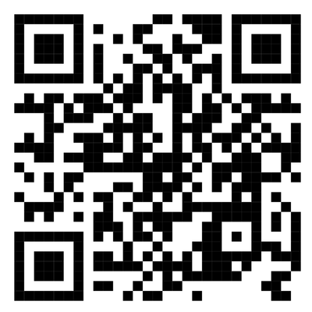
ผลการดำเนินงาน
วิดีโอคลิปเกี่ยวกับระเบียบวินัยที่พึงปฏิบัติ
วิดีโอคลิปตามลิงก์ :
https://drive.google.com/file/d/1V8HqvuzOUEsPfMtmKzzPtzlPgvW_p_TI/view?usp=sharing
กลุ่มตรวจสอบภายใน สำนักงานเศรษฐกิจการคลัง

Slide 7
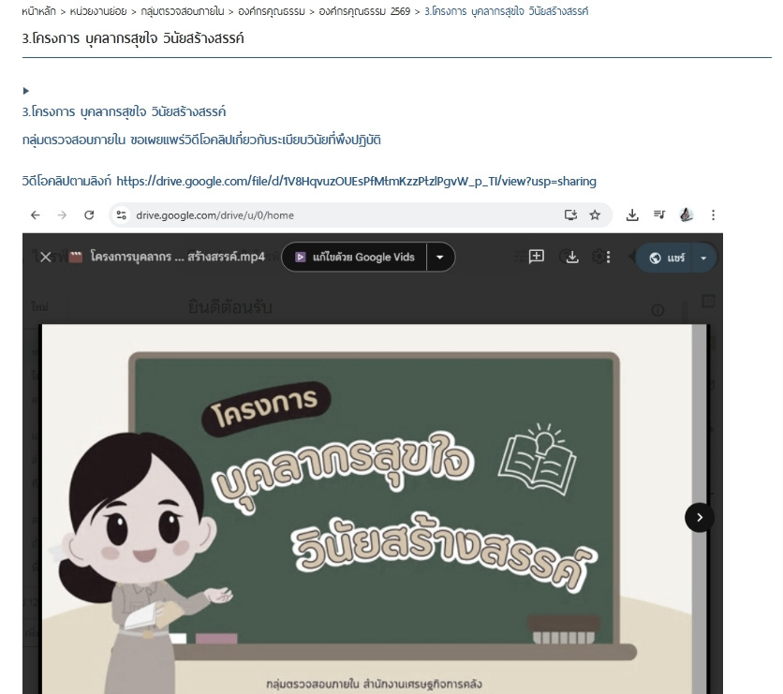
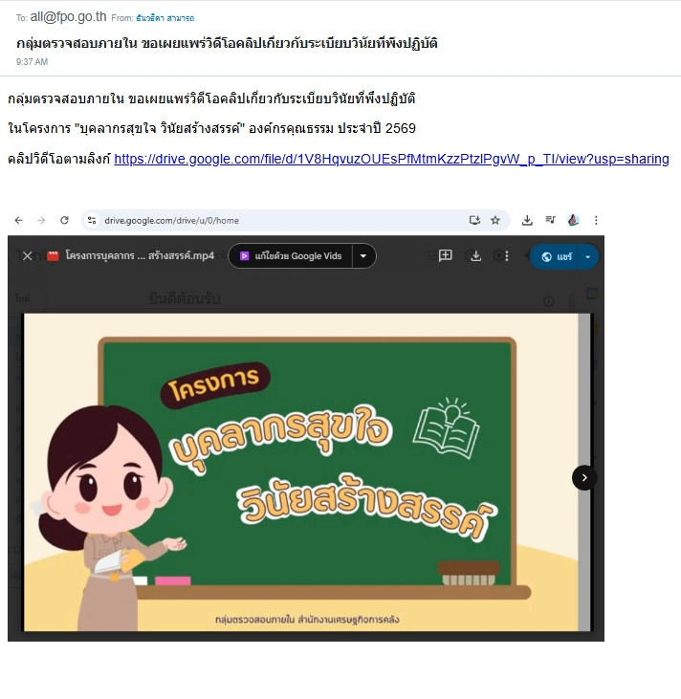
ผลการดำเนินงาน
เผยแพร่วิดีโอคลิปผ่านทางหน้าเว็บไซต์ สศค.
เผยแพร่วิดีโอคลิปผ่านทาง e - mail ของบุคลากร สศค.
กลุ่มตรวจสอบภายใน สำนักงานเศรษฐกิจการคลัง

Slide 8


ผลที่ได้รับ
บุคลากร กตส. มีความรู้ความเข้าใจและตระหนัก
ในความสำคัญเกี่ยวกับระเบียบวินัยเพื่อให้สามารถยึดถือเป็นหลักในการปฏิบัติงานและสามารถไป
ประยุกต์ใช้ในชีวิตประจำวัน
กลุ่มตรวจสอบภายใน สำนักงานเศรษฐกิจการคลัง

Slide 9

แนวทางการพัฒนา
เผยแพร่สื่อประชาสัมพันธ์เกี่ยวกับกฎ ระเบียบ
และข้อกำหนดด้านวินัยในรูปแบบที่หลากหลาย
เช่น Infographic หรือ Power Point อย่างสม่ำเสมอ (รายเดือน) เพื่อเป็นการส่งเสริมความรู้ความเข้าใจ
ให้กับบุคลากรของหน่วยงานภายใน และภายนอก
กลุ่มตรวจสอบภายใน สำนักงานเศรษฐกิจการคลัง

Slide 10


ขอบคุณค่ะ
กลุ่มตรวจสอบภายใน สำนักงานเศรษฐกิจการคลัง

